Slide 1
Docker e Kubernetes: Escalabilidade em Produção
Denilson Bonatti
Tech Lead – DIO

Slide 2
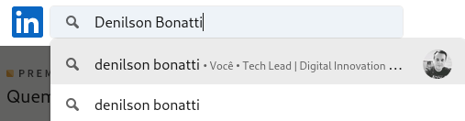
Mais sobre mim

Slide 3
O que é um container
Os contêineres são uma tecnologia usada para reunir um aplicativo e todos os seus arquivos necessários em um ambiente de tempo de execução. Como uma unidade, o contêiner pode ser facilmente movido e executado.
Fonte: https://www.hpe.com/br/pt/what-is/containers.html#

Slide 4
O que é Docker?
Com o Docker, é possível lidar com os containers como se fossem máquinas virtuais modulares e extremamente leves. Como o Docker é possível criar containers que oferecem maior flexibilidade para implantar, copiar e migrar aplicações completas e/ou microsserviços de um ambiente para outro.

Slide 5
O que é um cluster?
Um cluster (do inglês cluster : 'grupo, aglomerado') consiste em computadores ligados que trabalham em conjunto, de modo que, em muitos aspectos, podem ser considerados como um único sistema. Computadores em cluster executam a mesma tarefa, controlado e programado por software.
Cada computador presente em cluster é conhecido como nó (node).

Slide 6
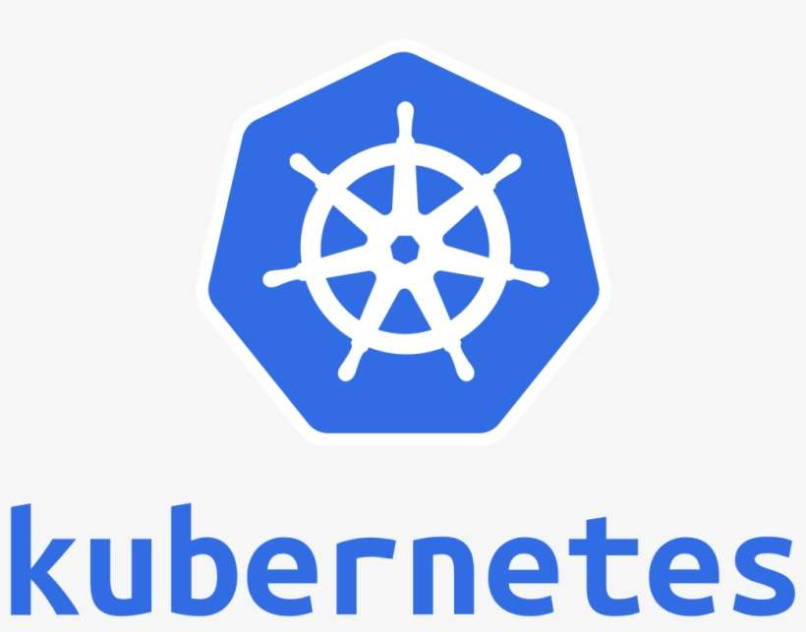
O que é o Kubernetes?
O Kubernetes (K8s) é uma ferramenta (open source) de orquestração de containers originalmente desenvolvida pelo Google.

Slide 7
O que é o Kubernetes?
Kubernetes (K8s) é um produto Open Source utilizado para automatizar a implantação, o dimensionamento e o gerenciamento de aplicativos em contêiner
Fonte: https://kubernetes.io/

Slide 8
O que é o Kubernetes?
O Kubernetes (K8s) irá te ajudar a organizar e administrar aplicações em containers em ambientes onde existem dezenas e até milhares de containers. As aplicações podem estar em diferentes ambientes de implementação:
Infraestrutura local
Máquinas virtuais
Cloud Pública
Cloud Híbrida

Slide 9
Qual a necessidade de uma ferramenta de orquestração de containers?
Migração de aplicações monolíticas para microsserviços;
Disponibilidade da aplicação (diminuição do downtime)
Escalabilidade e alta performance;
Recuperação de desastre (Backup/Restore)

Slide 10
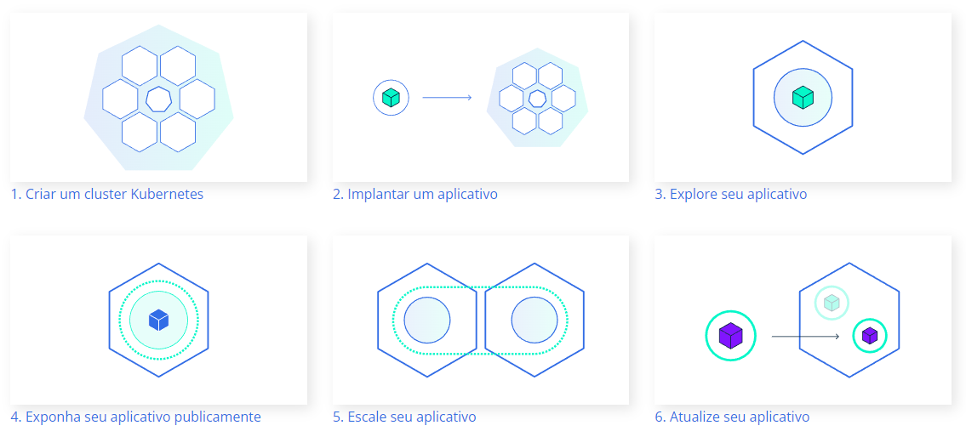
Como utilizar o Kubernetes?
Fonte: https://kubernetes.io/pt-br/docs/tutorials/kubernetes-basics

Slide 11
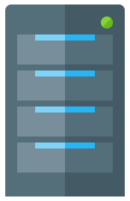
Arquitetura básica do Kubernetes
Node 01
Node 02

Slide 12
Cluster Kubernetes
Master
Node 01
Node 02

Slide 13
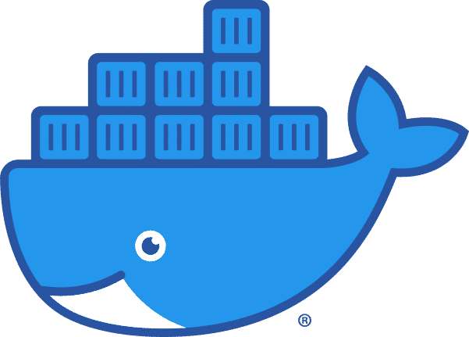
Menor unidade do Kubernetes
Uma abstração sobre o container
Normalmente é executado uma aplicação por Pod
Meu-app
Pod
Container
Node 01

Slide 14
Pod
Meu-app
Container
Pod
BD
Container
Node 01

Slide 15
O que é um Pod?
Um pod do Kubernetes é um conjunto de um ou mais contêineres, sendo a menor unidade de uma aplicação Kubernetes. Os pods são compostos por um container nos casos de uso mais comuns ou por vários containers fortemente acoplados em cenários mais avançados. Os containers são agrupados nesses pods para que os recursos sejam compartilhados de modo mais inteligente.
Fonte: https://www.redhat.com/pt-br/topics/containers/what-is-a-kubernetes-cluster

Slide 16
O que é um Pod?
Um Pod é um grupo de um ou mais contêineres de aplicativos (como Docker) que inclui armazenamento compartilhado (volumes), endereço IP e informações sobre como executá-los.
Fonte: https://kubernetes.io/pt-br/docs/tutorials/kubernetes-basics/explore/explore-intro/

Slide 17
Meu-app
IP
BD
IP
Node 01

Slide 18
Meu-app
IP
BD
IP
Node 01

Slide 19
